Slide 1
Badania operacyjne
Algorytm Symulowanego Wyżarzania(SA) dla Problemu Przypisania Pracowników w Czasie.
Antoni Kraczowski
Jakub Kołton

Slide 2
Spis treści
Poprawki wprowadzone do założeń
Adaptacja algorytmu do rozpatrywanego problemu

Slide 3
Poprawki

Slide 4
Struktury danych
Maszyna – struktura posiadająca określone pola:
koszt pracy wyrażony w złotówkach na jednostkę czasu;
minimalna i maksymalna liczba pracowników potrzebna do obsługi stanowiska, minimalna zawsze zero;
produktywność wyrażona w ilości produktu wytwarzanego na jednostkę czasu (np. kg/h).

Slide 5
Struktury danych
Pracownik – struktura posiadająca określone pola:
doświadczenie - współczynnik nie mniejszy niż 1, struktura mapująca doświadczenie pracownika na danej maszynie, określająca ile razy szybciej pracownik wykonuje pracę od niedoświadczonego pracownika;
wynagrodzenie wyrażone w zł/h;
ilość godzin przepracowanych na obecnej zmianie (nie może przekroczyć 8);
ilość godzin po opuszczeniu zmiany (nie może być mniejsza niż 12 13), wykluczenie możliwości przypisania pracownika do pracy 2 razy w ten sam dzień;
pracownicy mogą pracować tylko w systemach 4/8 godzin, wynika z kodeksu pracy i rodzajów umów zawieranych przez firmę

Slide 6
Ograniczenia
pracownik nie może pracować więcej niż 8 godzin od przyjścia na zmianę;
pracownik nie może przyjść na kolejną zmianę jeżeli od zakończenia poprzedniej nie minęło co najmniej 12 13 godzin;
aby maszyna miała coś produkować musi być do niej przedzielona minimalna liczba pracowników;
do jednej maszyny nie można przydzielić więcej pracowników niż wynosi maksymalna ilość potrzebna do obsługi;
jeden pracownik nie może być przydzielony do dwóch maszyn na raz.
łączna ilość wyprodukowanych towarów nie może być mniejsza niż zamówiona przez zleceniodawcę

Slide 7
Adaptacja algorytmu

Slide 8

Prawdopodobieństwo zmiany stanu
"The laws of thermodynamics state that at temperature T, the probability of a change in energy magnitude ∆E is given by6 "
"where ∆E = Ej − Ei, Ei is the current energy state, Ej is a new energy state and kB is a physical constant known as Boltzmann constant."​
Źródło: Siddique, N., & Adeli, H. (2016). Simulated Annealing, Its Variants and Engineering Applications. International Journal on Artificial Intelligence Tools, 25(06), 1630001. doi:10.1142/s0218213016300015

Slide 9
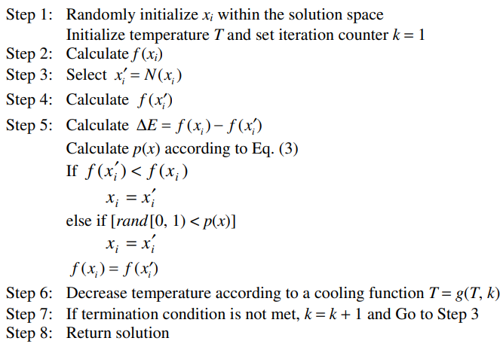
Algorytm Symulowanego Wyżarzania
k– iterator kroku
x_{i} - aktualne rozwiązanie
f(x_{i}) - funkcja celu
N(x_{i}) - wybór sąsiada rozwiązania
p(x) - prawdopodobieństwo zmiany stanu
g(T, k) - funkcja chłodzenia
Źródło: Siddique, N., & Adeli, H. (2016). Simulated Annealing, Its Variants and Engineering Applications. International Journal on Artificial Intelligence Tools, 25(06), 1630001. doi:10.1142/s0218213016300015

Slide 10
Rozwiązanie dopuszczalne
Losowa macierz o wymiarach M x P x G
Każdy M-ty wiersz zawiera od 0 do P_{M_max} 1
Każda P-ta kolumna zawiera co najwyżej jedną 1 i M-1 0(warunek pracy jednego pracownika na jednym stanowisku), kombinacje 1 i 0 w kolumnie dla zmieniającego się wymiaru g spełniają ograniczenia dotyczące pracowników
Wymiar G <= T_{max}, T_{max} to maksymalny czas realizacji zamówienia

Slide 11
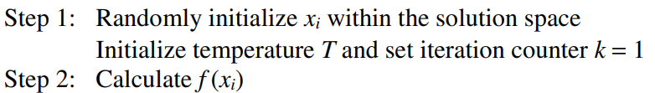
Wybór rozwiązania początkowego
Może to być dowolna macierz spełniająca warunki rozwiązania dopuszczalnego
Utworzenie "inteligentnego generatora" rozwiązań startowych
Rozwiązanie startowe musi być dopuszczalne, ale nie powinno być bardzo optymalne, tak żeby algorytm mógł zadziałać poprawnie

Slide 12

Wybór losowego sąsiada
Zmiana alokacji jedynki
Zmiana alokacji wielu jedynek na raz
Zmiana przypisania pracownika do zmiany(tylko w wypadku nieliniowej funkcji kosztu pracy, dla liniowych kosztów brak zmiany funkcji celu)

Slide 13
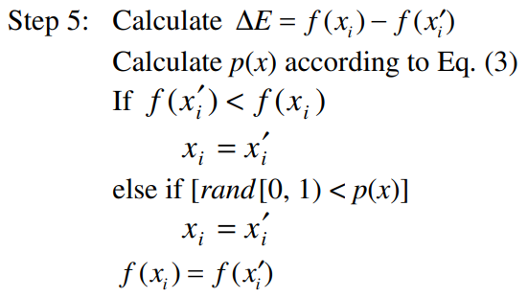
Akceptacja zmiany stanu
Wyliczenie różnicy energii czyli różnicy funkcji celu rozwiązania i sąsiada
Losowanie wartości na celu dopuszczenie przejścia do gorszego rozwiązania

Slide 14

Chłodzenie
Funkcja, która zapewnia spadek wartości temperatury w kolejnych iteracjach
Harmonogram Kirkpatricka:
T₀ – temperatura początkowa
η - współczynnik chłodzenia wartość z przedziału (0, 1)
k – iterator
T(k) - temperatura w k-tej iteracji

Slide 15
Warunek stopu
Osiągnięcie zadanej liczby iteracji
Brak istotnej poprawy, przy braku kandydatów ze znacznie lepszą wartością funkcji celu

